Slide 1

国際奉仕部門委員長 春日部南ＲＣ 三藤 俊也
国 際 奉 仕 部 門
2025・４・22日ー23日
PELSラーニングセミナー
みとう としや

Slide 2
国際奉仕部門委員長 三藤俊也（春日部南）
国際奉仕委員会
委員長 今野正文（三郷）
倉金由幸（さいたま大空）
李 炳東（桶川イブニング）
仁多見廣和（越谷南）
和田 浩（越谷南）
境 亮一（川口）
国際交流委員会
委員長 松本有祐（大宮西）
白井智子（浦和東）
国際奉仕部門 メンバー

Slide 3
次年度の国際奉仕部門の委員は委員長を含めて8名の
国際奉仕活動に精通した方々です。
が、大きなイベントには物理的不足が生じるため、
“奉仕も交流も全員ワンチームで“
をモットーに進めていきます。
25-26年度の方針

Slide 4

国際奉仕部門のメインテーマ
地区国際奉仕としての役割とは？
各クラブの役割とは？
としました。
詳細はこの後記載しますが、地区がやらないといけないこと（クラブ単体ではやりにくいこと）とクラブが自由にやっていることを明確にし、それぞれが補完をしあって国際的な交流事業や奉仕活動を掘り起こしたり深掘りをする。 それが25－26年度の最大限力を入れてやっていくことと決めました。

Slide 5

地区の役割その一
① 現在2770地区の各クラブは台湾のクラブ、韓国のクラブの他、アメリカ合衆国やタイ、フィリピン、オーストラリアと様々なクラブとの姉妹友好クラブとしての交流を持たれています。 特に台湾のRCとの締結数は非常に多く、約30ものクラブが良好な関係を築いています。 よってこれらのクラブと協力して、第三国への支援事業（できればグローバル補助金事業）ができないものか？共に働きかけをしていく。
韓国のRCとの締結数は８クラブほどあり、姉妹友好地区の関係でもあるので、ここでも同じように支援事業を作れるよう動く。

Slide 6

地区の役割その二
② フィリピン国とは姉妹友好地区というわけではありませんが、諸先輩方のご苦労により、3800地区にある多くのクラブより毎年多くの支援事業の案件をいただいております。 が、今期においてひとまずゼロベースで考えて、原点に立ち戻り、本当に必要な事業かどうかの考察をいたしました。 ただクラブとして円滑な交流を続けているところも多く、クラブ単体として事業を遂行したところも見受けられました。 ただ、新たに支援事業を作っていきたいクラブにおいては地区の協力が欠かせないと思います。 よって25-26年度は、パッケージでいただいた多くの事業から必要性の高いもの、クラブが選択したもの等を重点的に選別した上、実施していきたいと思っています。
③ タイ国においてはまだ姉妹友好クラブも少なく、クラブ独自で活動していけるところは少なく、これを増やすためには地区同士の姉妹友好関係（できなければそれに準ずる関係）を構築することが一番効率的であり、その役目は地区でないとできないので、締結等において積極的に動いていく。

Slide 7

地区の役割その三
④ 小さな火種を大きく育てる！
文字だけだと悪い意味にも思われがちですが、現在、新たな国々を開拓していこうと取り組んでいます。
例えばインド（3000地区）です。 すでに数クラブがグローバル補助金を使っての事業を完了させています。 よってこれらの貴重な活動をもっと多くのクラブに広げられるように、地区どおしの関係を強め、それによって支援事業を作っていく努力をする。
そしてモンゴル国です。 ここは米山学友の方々を通しての事業を現在進行中です。 それにロータリークラブもあり、首都ウランバートルにはフレーRCと言うクラブがあり、日本のロータリークラブとも協力して活動しているところです。 ただまだ2770地区としてはほとんど未開拓ですので、今後モンゴル国の政情や現況を調べながら支援事業ができるように進めていきたい。
他にもカンボジアの支援活動です。 ここはまだ手つかずでロータリークラブもほとんど整っておらず、地区はタイ北部の3360地区に抱合されています。 が、プノンペンでは、日本語学校やフリースクールへの支援事業が多く残されているので考えに入れるべきでしょう。

Slide 8

地区の役割さいごに
＊ 地区は、クラブどおしで事業ができるように、主にアジア各国のクラブ単位で結びついている地区との姉妹友好関係をできるだけ築き、MOUを交わさなくても親密な関係構築ができるように働きかけや相互訪問をする。
＊ 今、すでに親密な交流がなされている台湾の3490地区とのトップ（ガバナー他パストの方々）同士のお付き合いから姉妹友好地区の関係構築ができるように一緒に動く。
＊ 今後の重点地区でのタイやインド、ベトナム、カンボジア等の国々と、地区役員や委員会メンバーが行き来をすることによって、新たなクラブとの連携や支援事業の掘り起こしを行う。
＊ その他、タイ国北部の3360地区では貧困層の人々が多く住んでおり、地区全体を視野に入れて動く必要性があり、地区どおしの姉妹友好関係の構築を考えています。

Slide 9
クラブにお願いしたいこと
①国際奉仕プロジェクト発掘（新たな事業）
②ロータリー財団の地区補助金、グローバル補助金を
使った国際奉仕プロジェクト
③ローターアクトクラブと協力し、国際奉仕
プロジェクトを見つける。

Slide 10
地区補助金(通常枠) ４月１日から30日までに申請
総額$74,300を配分 ：$700(未達成)又$1,300(達成）
補助金の事業について
地区補助金(大口枠) ４月１日から30日までに申請
総額$25,000を配分 ： ＄2,000～＄10,000の範囲
で配分、、、５クラブをプレゼンにて審査
グローバル補助金 年間を通じて申請を受け付け
審査のうえ配分 ：総額$30,000以上のプロジェクト

Slide 11
補助金の申請について①
申請方法や金額等については地区財団から説明があったとおりです。
が、海外での補助金事業をどのようにやったら良いのか？
これが毎年悩みネックになっているところだと思います。
これがグローバル補助金となると、海外のクラブと協力して行わなくてはならず、何の付き合いも無いクラブにとっては、やる気すら起こらないと思います。
よって、ここで国際奉仕部門としての役割が重要になってきます。

Slide 12
補助金の申請について②
まずは、当地区に来るパッケージと言われる支援事業のどれかをやってみることをおすすめします。
主に、フィリピン３８００地区からは毎年２０以上の支援プロジェクト依頼が来ています。
すべてが必要性のある重要なものばかりではありませんが、地区補助金や大口補助金を使って実施することは比較的やりやすいと思います。

Slide 13
補助金の申請について③
後は、今後進めようとしている企画として、インド３０００地区から大口枠の補助金事業を提案してもらう。
同じくタイ３３６０地区からも支援事業の案件を多く持っているため、それを紹介してもらう。
また、モンゴルにおいては米山学友会のメンバーの協力により図書室設置のプロジェクトが現在進行中です。
そしてベトナムにおいてもロータリークラブが設立され、すでに地区補助金を使っての事業が始まったばかりです。
このようにやってみたい！と手を上げてくだされば、いつでもご紹介できると思います。

Slide 14
補助金の申請について
グローバル補助金については、やっているクラブと全くやったことのないクラブとにハッキリ分かれています。
ただ、今後グローバルGをやりたい！と思っているところがどのようにして相手国のクラブを探すか、と言う問題があり地区としてこれを何とかしたい！と思っています。
そしてその一つとして地区どおしで友好関係を築きその地区にある案件を持ったクラブを紹介してもらい当地区のクラブとマッチングするやり方が最適ではないか、と現時点で思っています。
次年度では、韓国やフィリピンはすでにできているので台湾、タイに絞って活動していく予定です。

Slide 15

もう一つの柱、国際交流事業
現在、交流事業を盛んに行っているのは、韓国3750地区、それに付随してのインターアクト交流です。 ずっと以前より諸先輩方が築いてこられたおかげで、毎年地区大会への参加や観光などの交流を開催・参加しています。
これを25-26年度にはもう一歩発展させて共同で第三国への支援活動を実施することを考えています。 国際事業を行う際、相手側のクラブをどのように探すか、には高いハードルがあり、何らかのキーマンの協力なしには見つけられません。
その点地区同士が姉妹友好関係なので比較的見つけやすい、と言うメリットがあります。
このような条件を最大限利用して地区補助金、強いてはグローバル補助金事業を完結させることができないか？と考えています。
ただ、この件に関してはガバナー他パストガバナーやクラブのキーマンの協力があって初めてなしえることと思われますので、絶えず細かな情報の伝達、相談を欠かさないように務める必要があります。

Slide 16

国際奉仕活動の意味とは？
現在我々日本でも困った人や困窮している方々が多くいます。 それにもかかわらず海外に支援を続ける意味はあるのですか？ と聞かれたことが有ります。 もちろん国内への支援事業は海外よりもずっと多く、ほとんどのクラブが何らかの関わり合いで国内支援事業をやっています。
ただ、海外の支援事業をすることによっても得られるものはとても多く、それで得たものを国内で生かす！という考え方は成り立たないでしょうか？
私のたどり着いた結論は、日本人の考え方と大陸やその他地域の考え方はあるとき全く違う、と言うことです。 代々古くから育まれてきた日本の風習、制度、道徳感は国境を接していて、絶えず他国からの侵略や干渉にさらされ続けている大陸の国家とは根本的に違います。 それがわかると付き合い方や治安等安全面、そして自分の意見をハッキリと言う態度の重要性に気づきます。
そして私たちの祖国、日本がいかに安全で、住みよいところか！がわかるはずです。
そのことがわかっただけでも海外での支援事業を通じていろいろな人との交流が役に立ったと思います。
それを皆さんにも肌で感じてほしい！
そんな考えからでも良いのです！
一度、海外のロータリークラブとの交流に是非参加してみてはいかがでしょう・・・

Slide 17

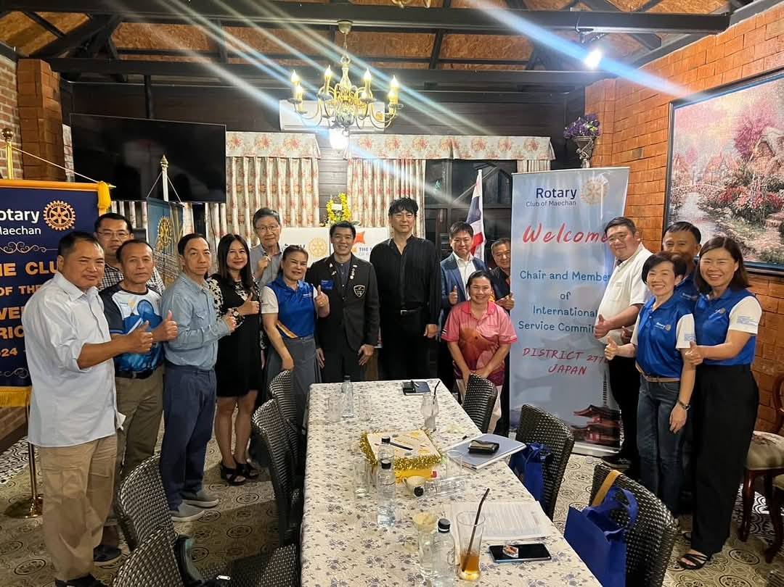
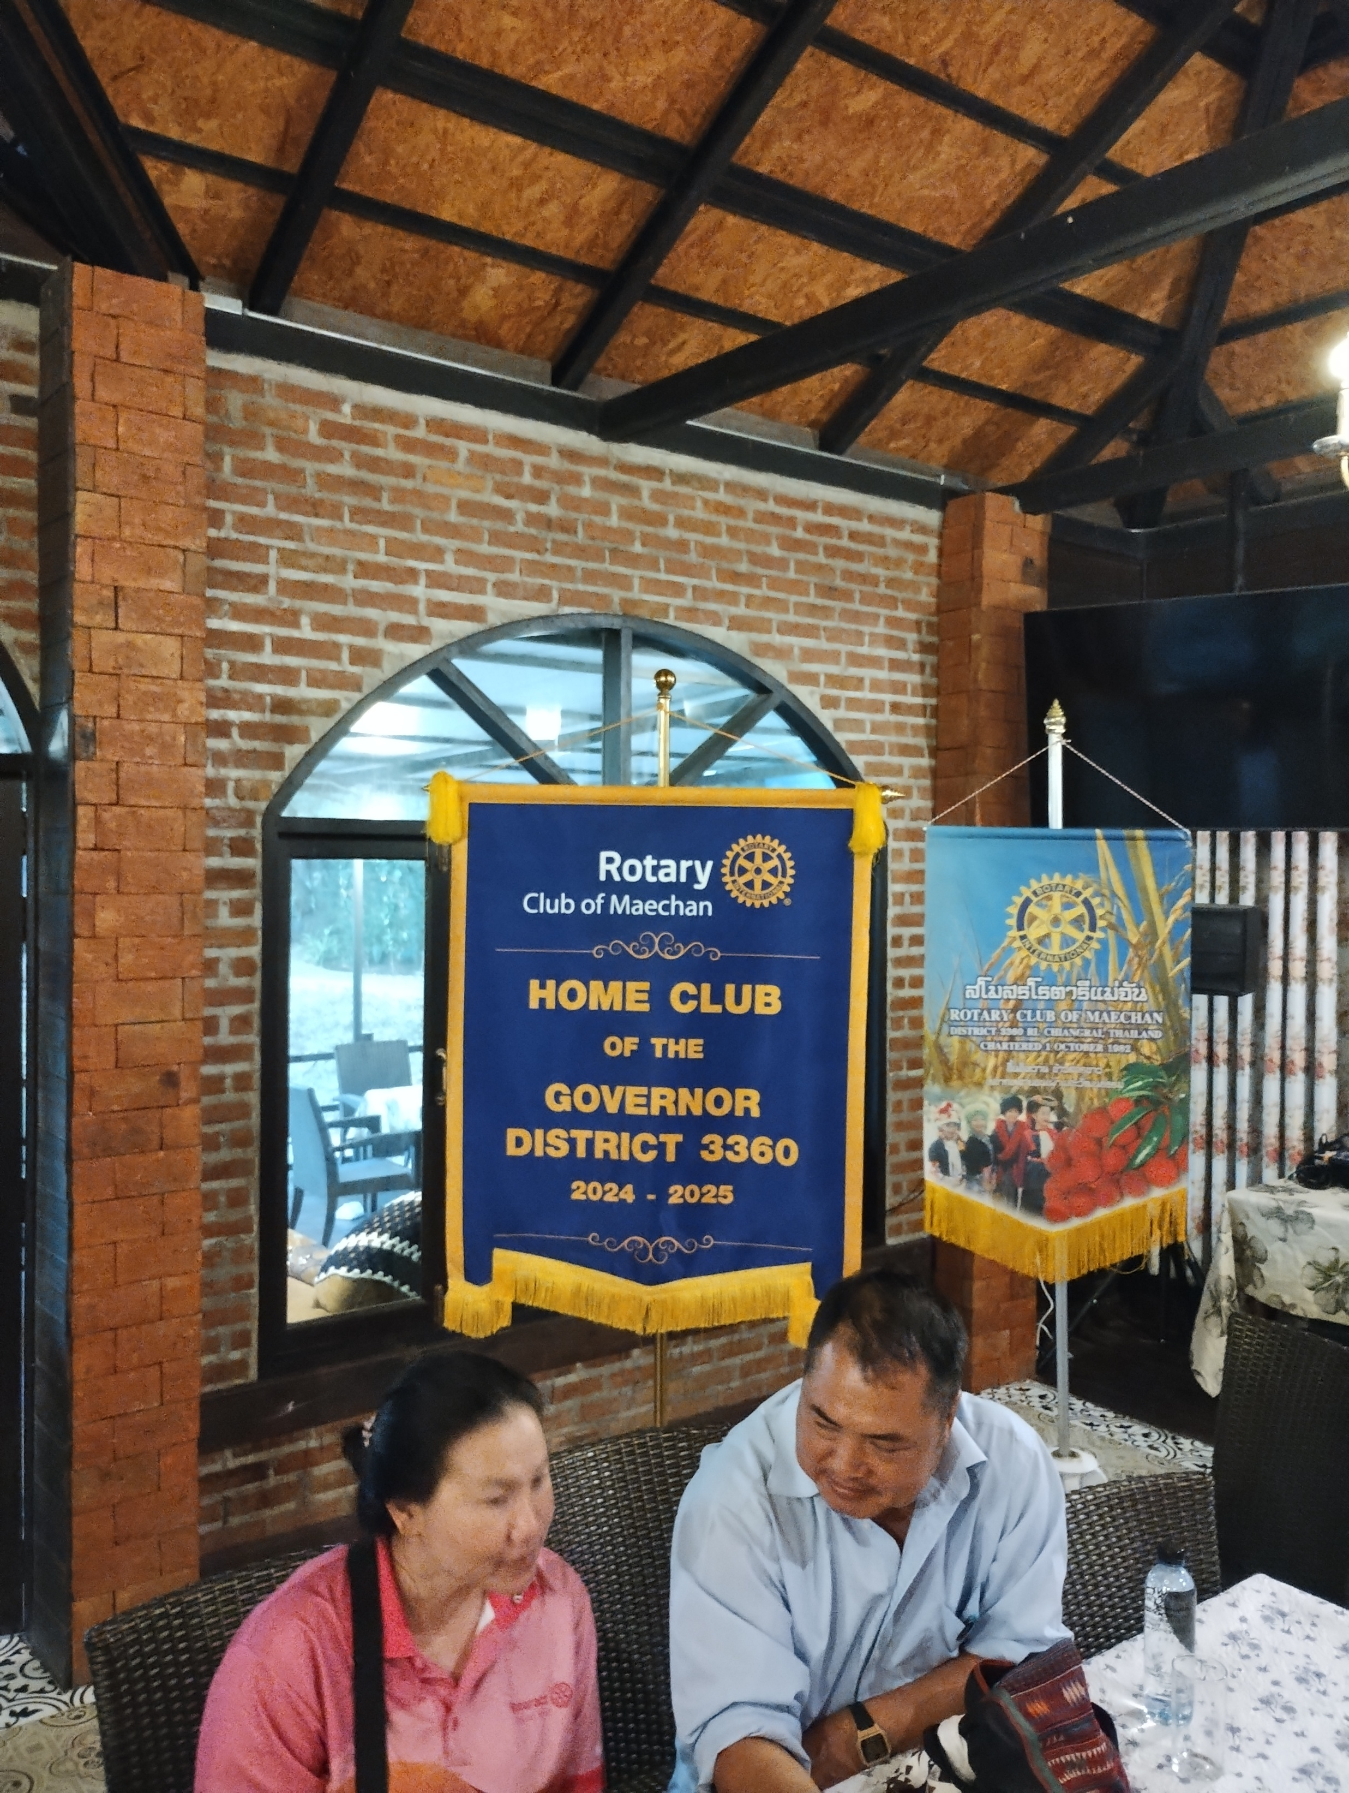
添付資料
Thai MaechanRC ガバナーとメンバーの皆さん（例会に出席）

Slide 18

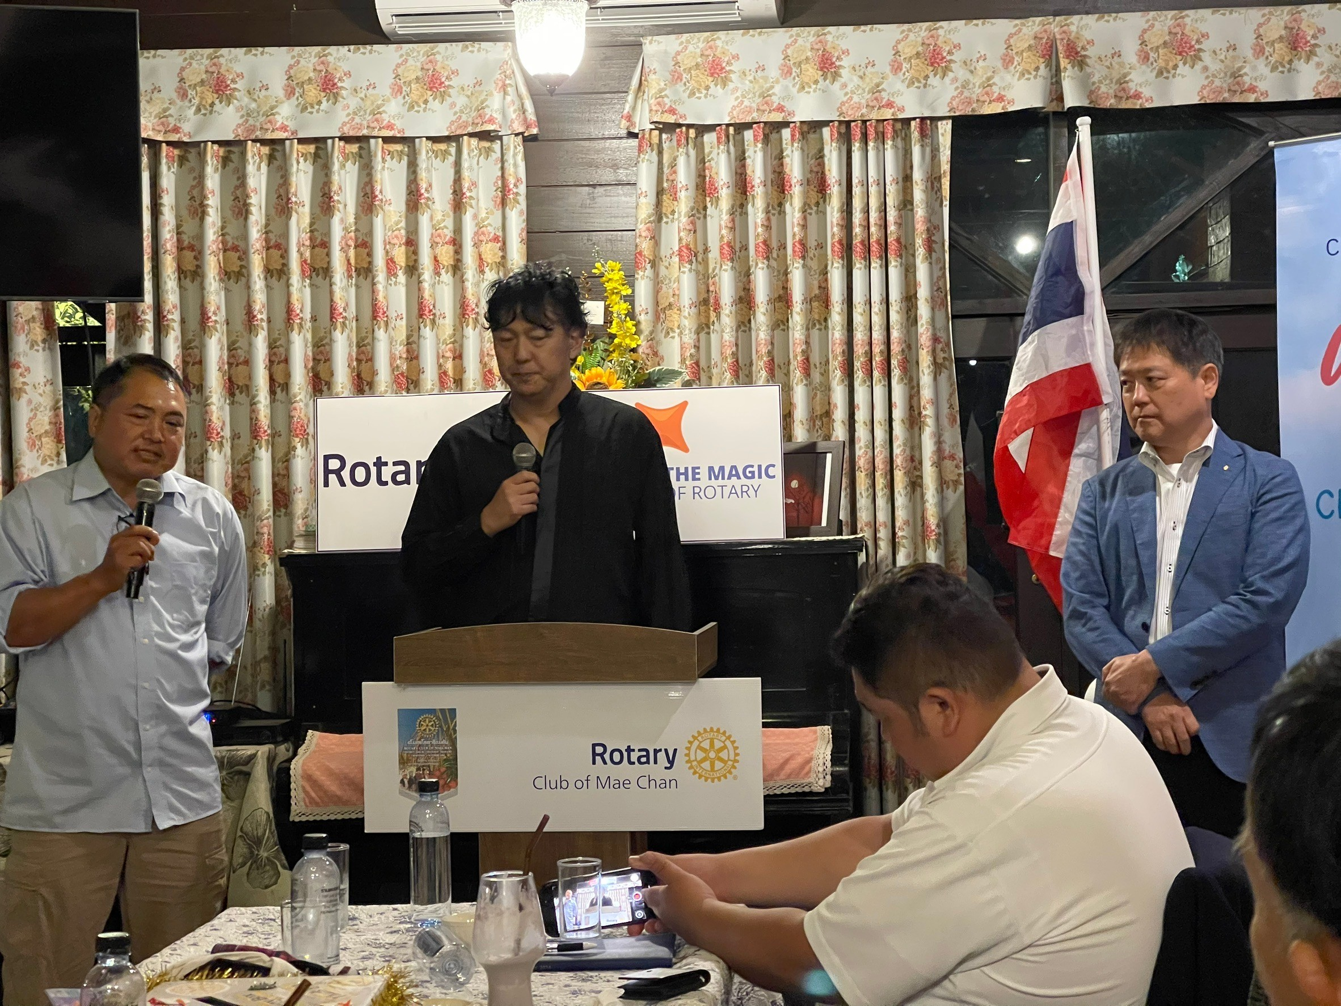
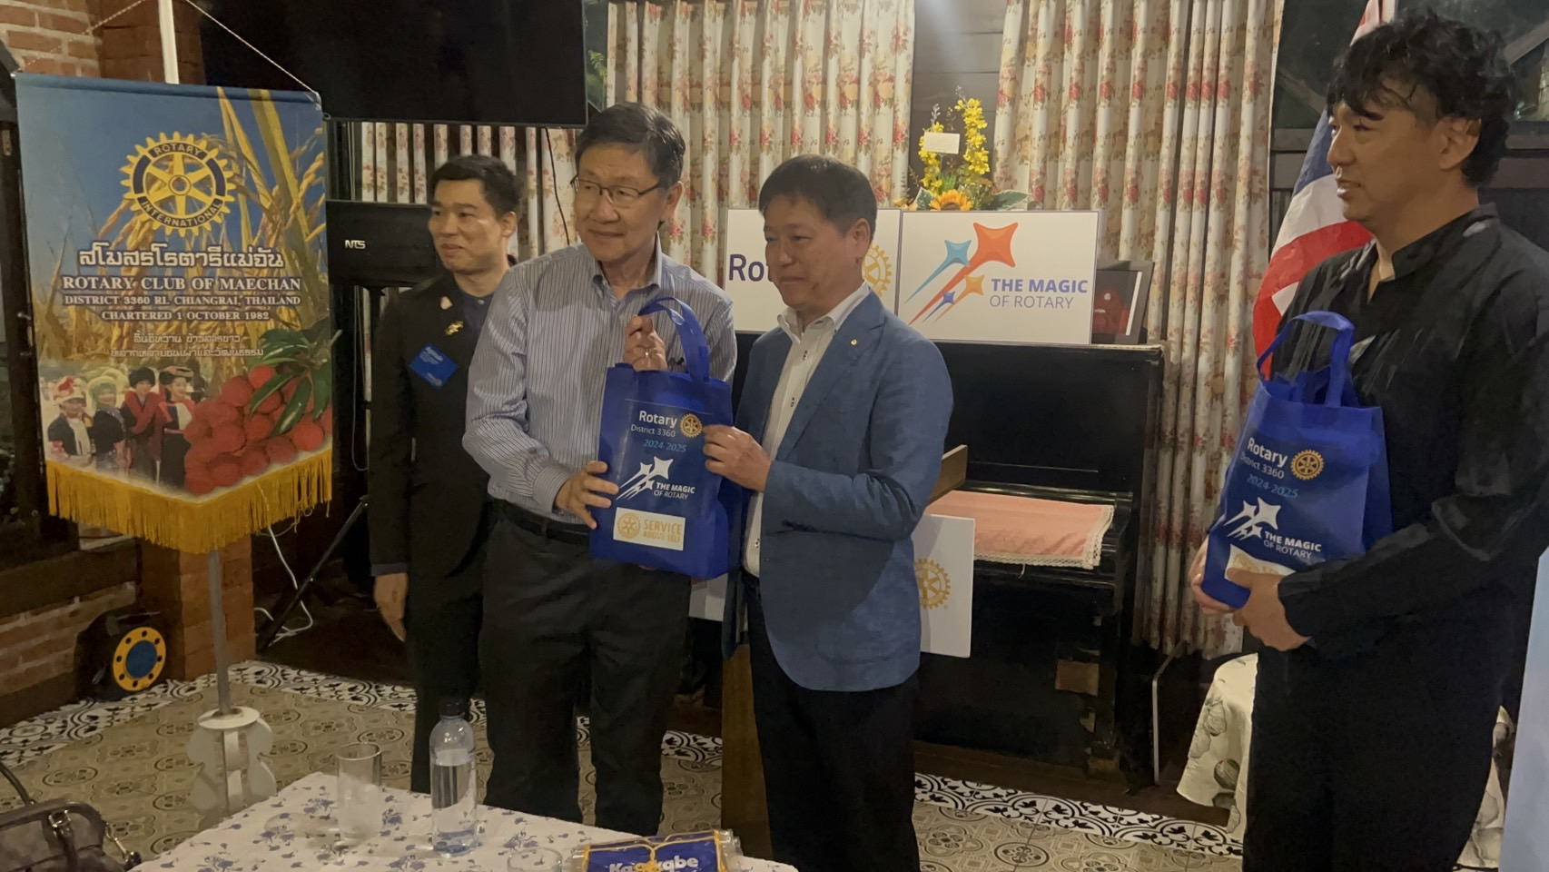
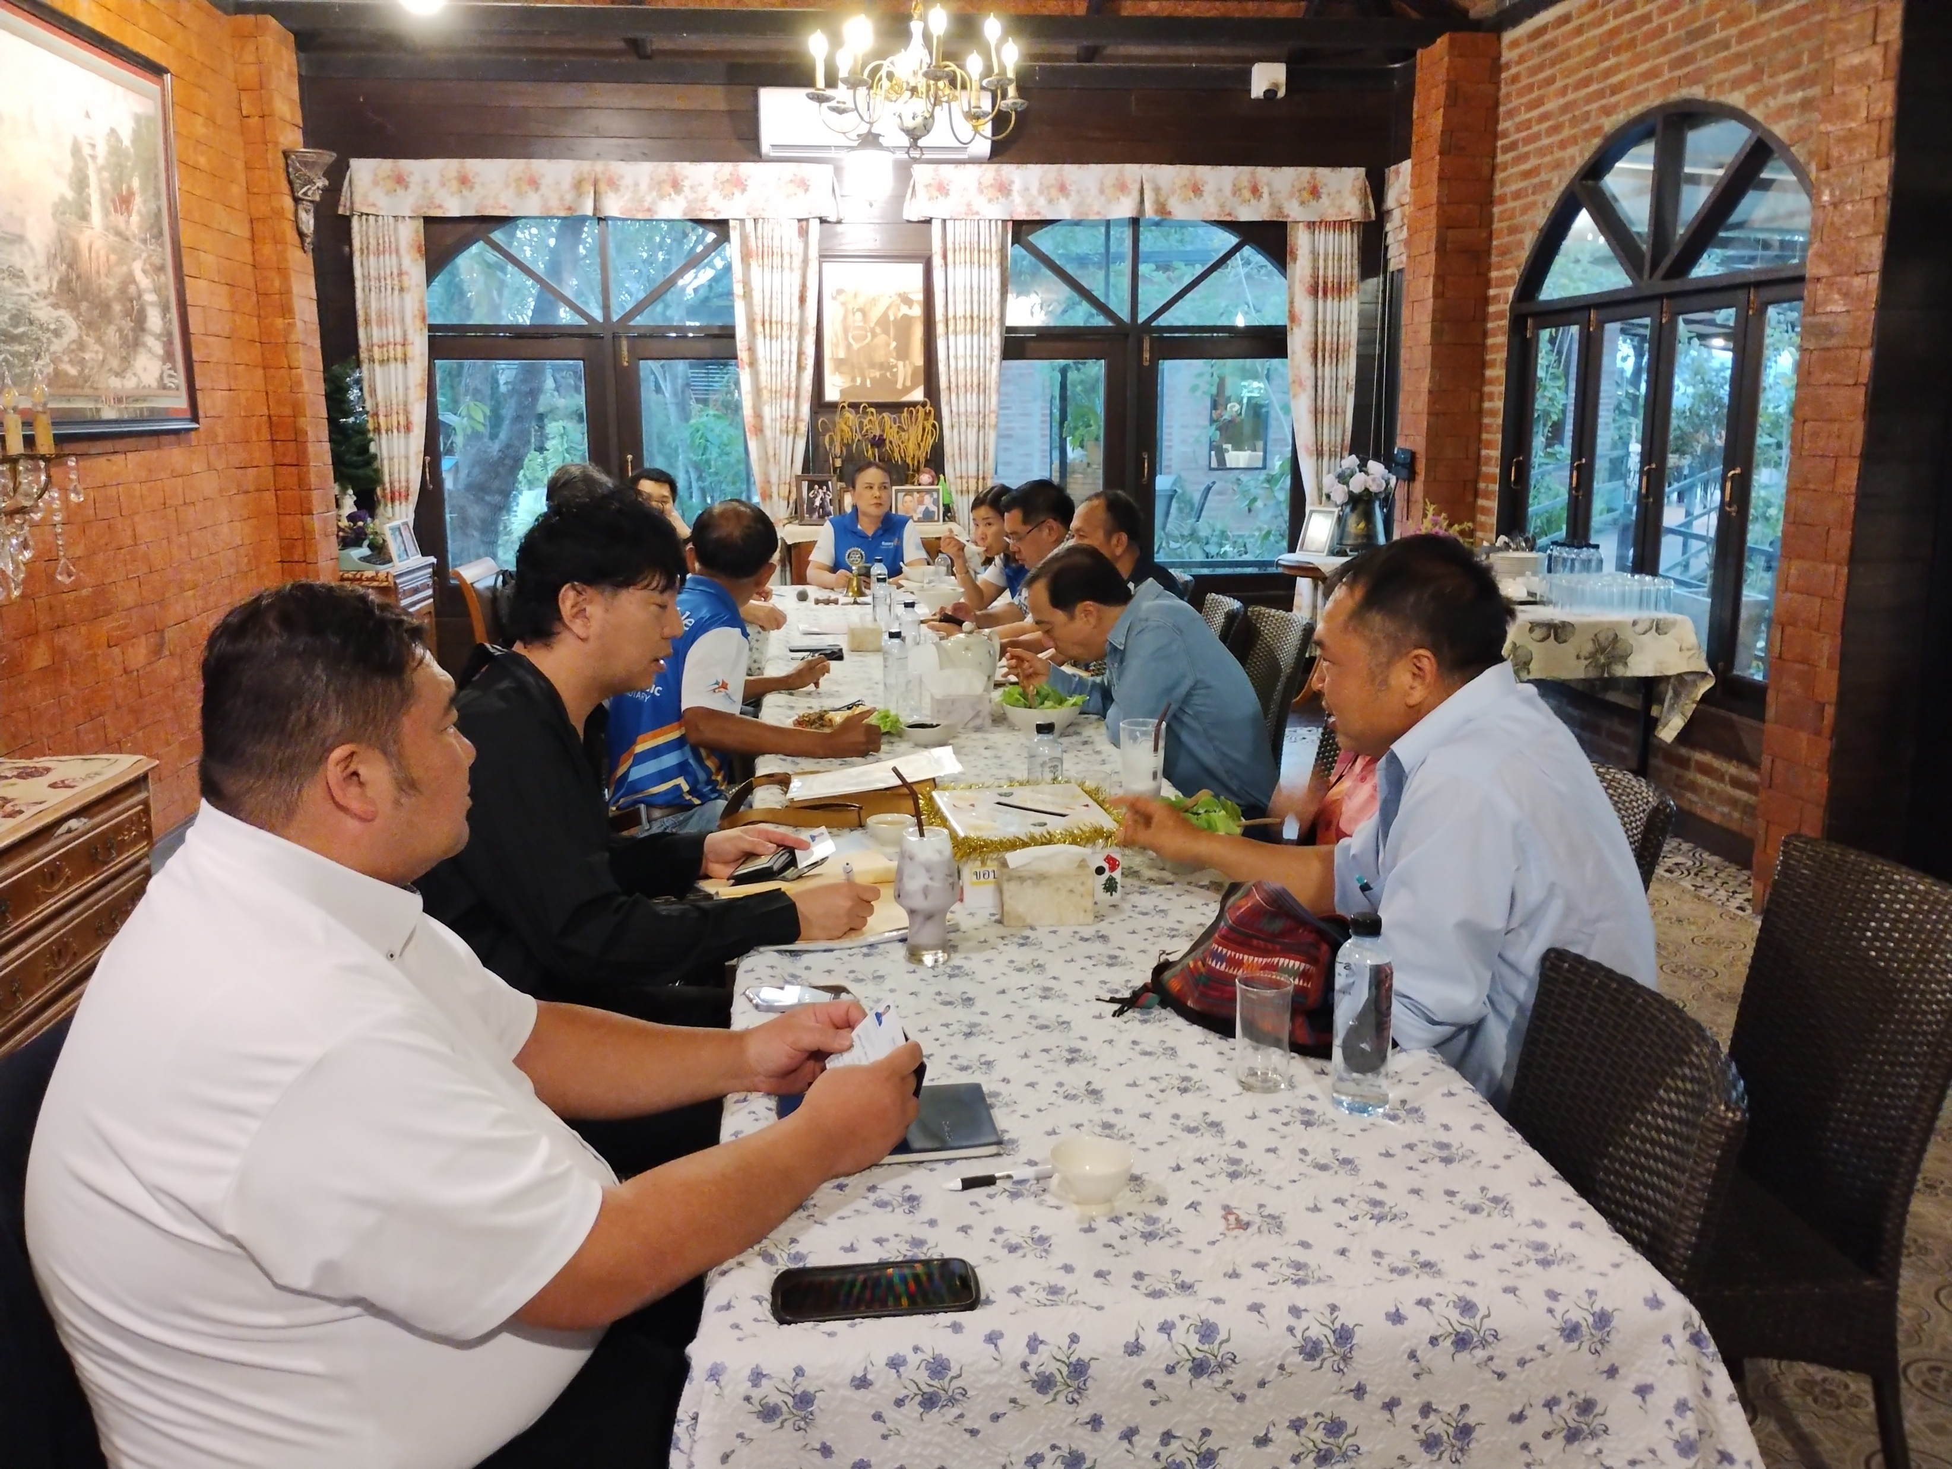
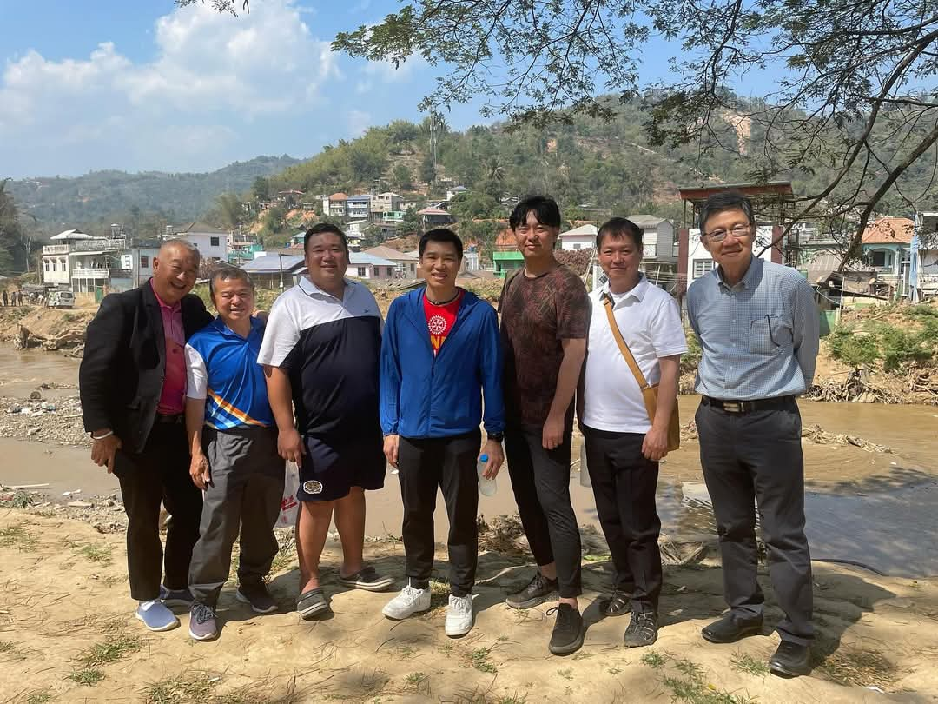
MaechanRCとの例会の風景
去年の大洪水後（ラオスミャンマーとの国境の町チェンセーン市）

Slide 19

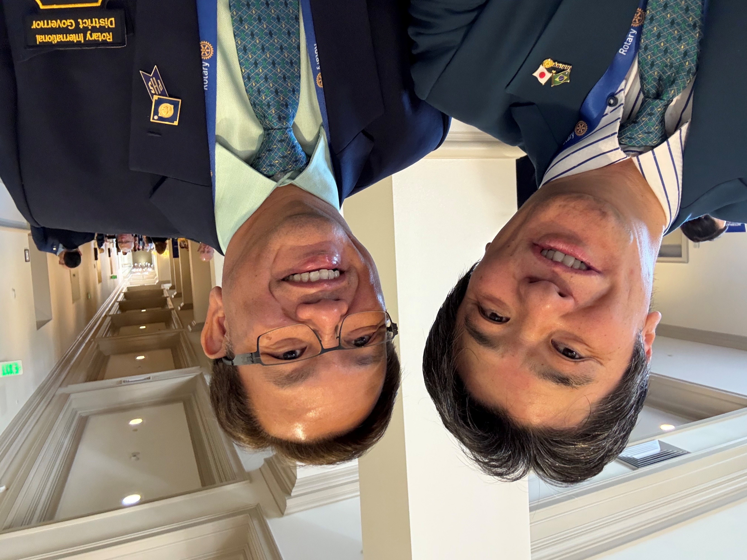
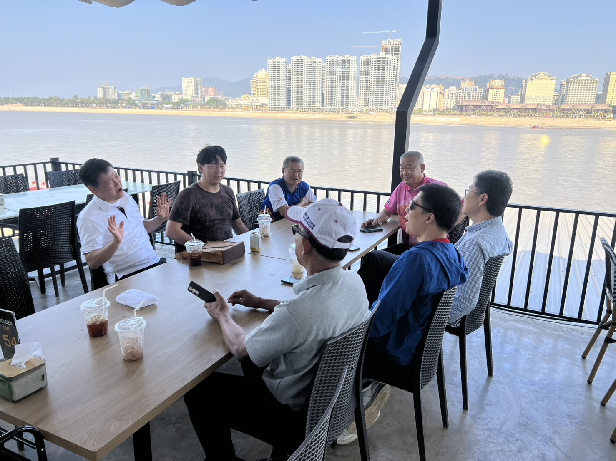
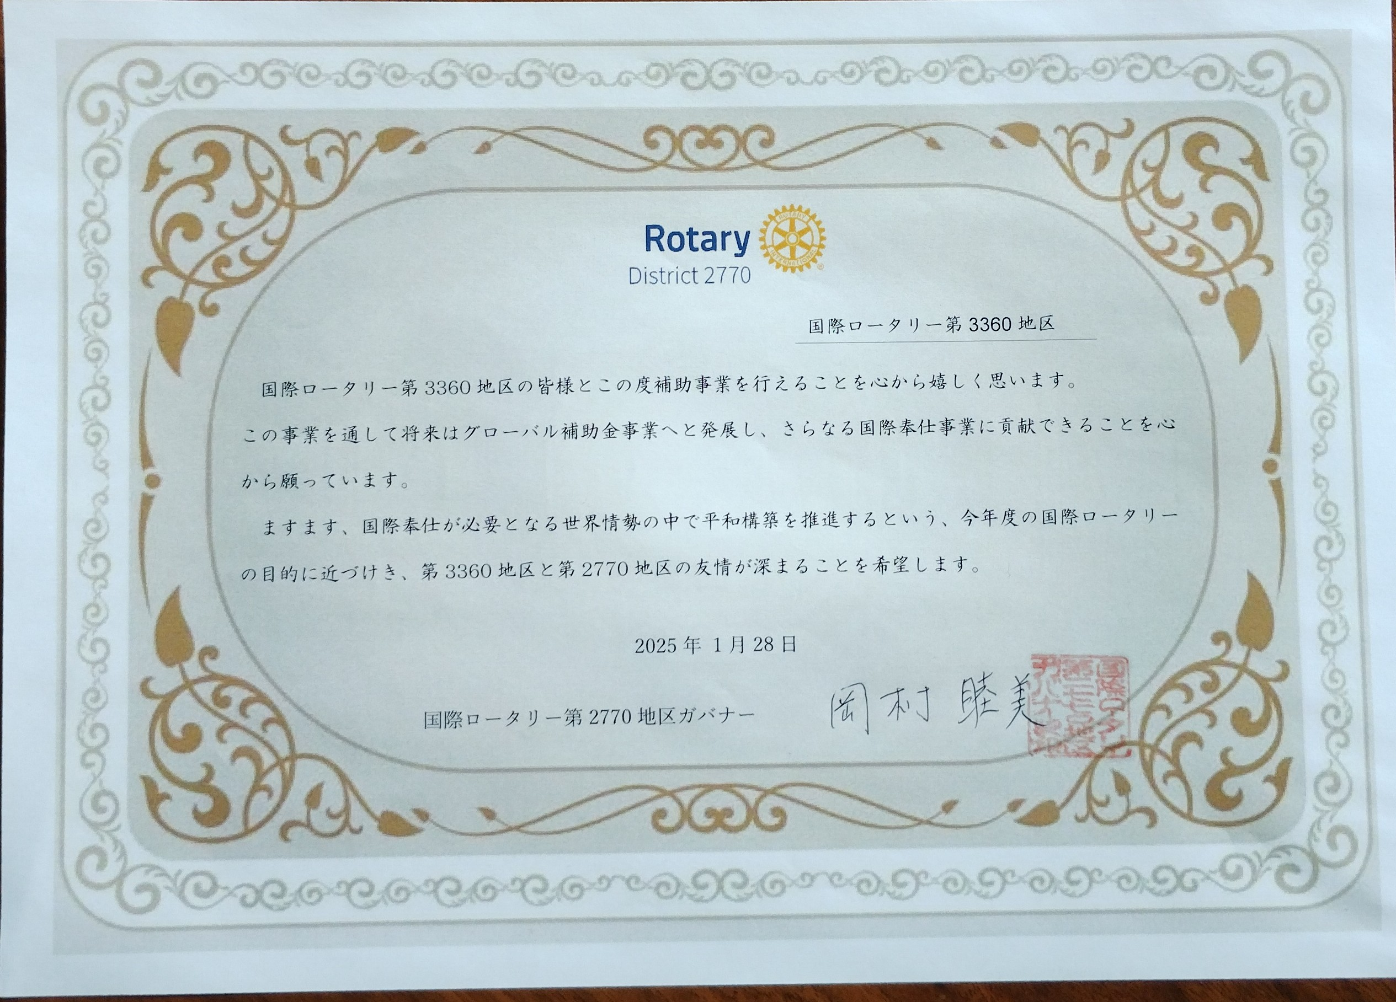
次年度Thai 3360地区ガバナーin America with KumakiG
最終日にMaechan RC メンバーとChiang Saen 観光へ
岡村ガバナーよりの親書を持参

Slide 20
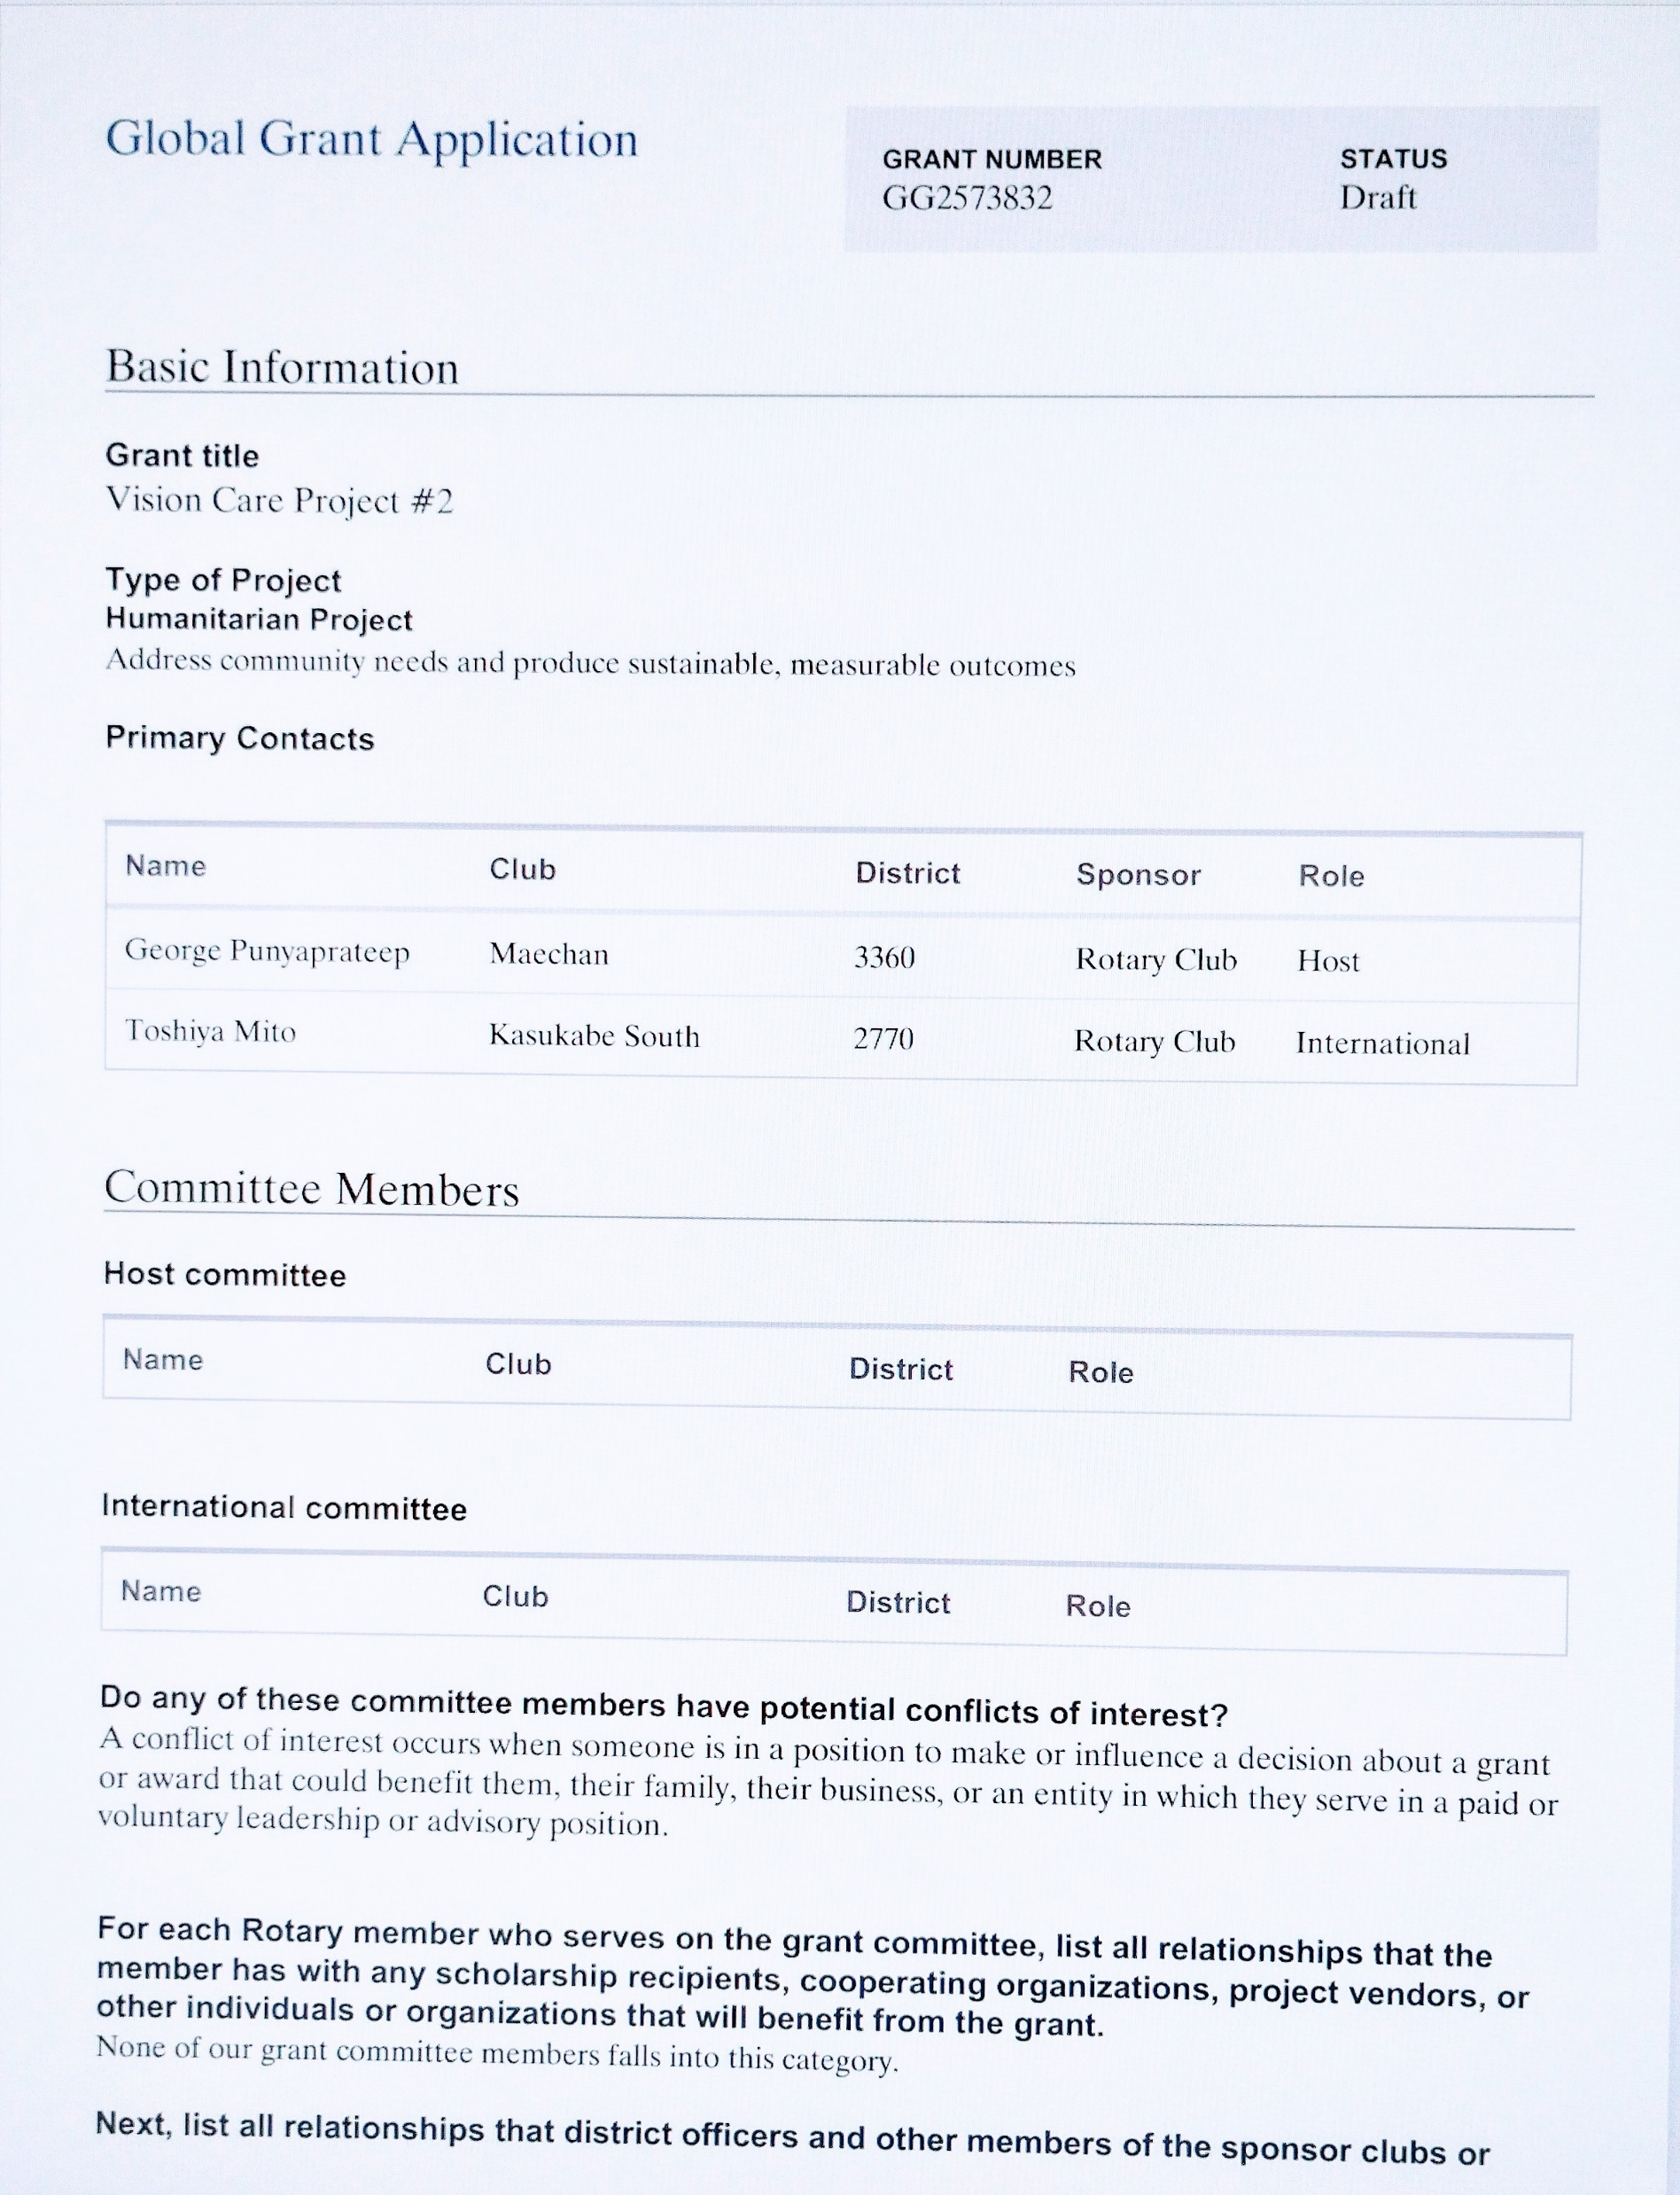
現在進行しているグローバル補助金事業の計画書

